Slide 1

ДГ“ Мечта“ с. Красново
Добри практики при реализиране на дейностите по обхват

Slide 2
Всъщност:
Механизмът за обхват в детската градина представлява система от координирани мерки и дейности.
Насочени към гарантиране на достъпа на всички деца в задължителна предучилищна възраст.
Неговата цел не е само пълния обхват, но и редовното посещаване на децата и превенция на риска от отпадане.

Slide 3
Въз основа на Наредба № 5 от 03.06.2016 г. за предучилищното образование
  Предприемаме следните действия:
  Използване на регистри и бази данни от ГРАО за децата по адресна регистрация и възраст.
  Проверява се кои деца вече са записани в детска градина или подготвителна група.
    За децата, които не са записани, се прави списък с адреси, име и възраст, за да бъдат открити.

Slide 4
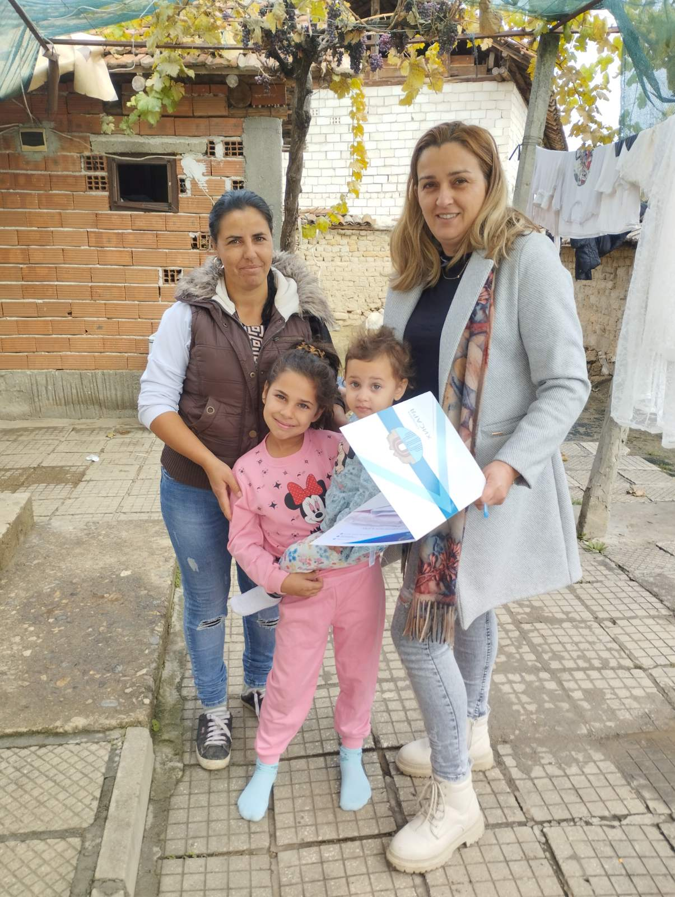
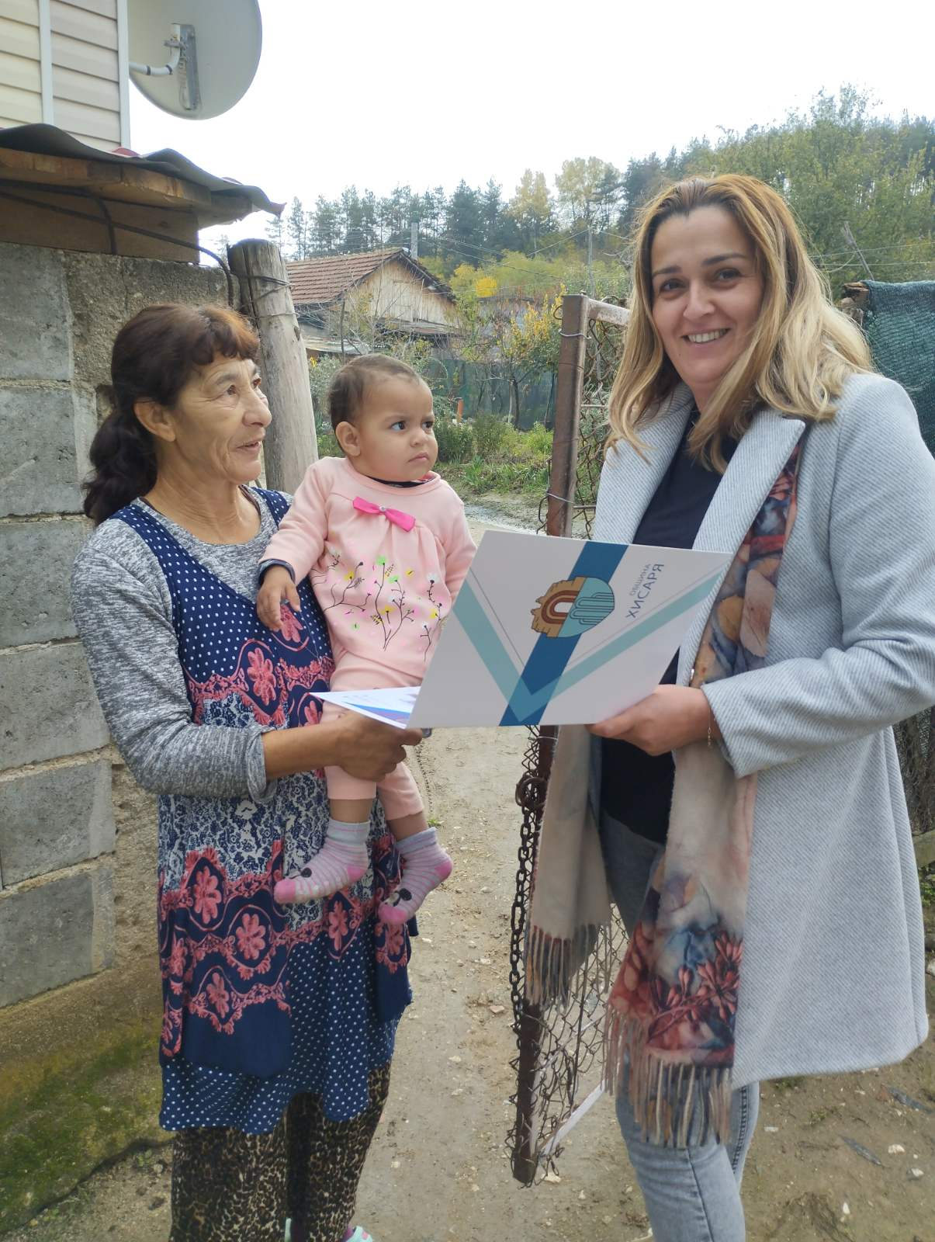
Посещения на адреси
  На място се посещават адресите на децата, които не са включени в системата.
  Провеждат се разговори с родителите или настойниците с цел да им се разясни задължителното включване на децата в предучилищно образование.

Slide 5
Идентифициране на децата извън обхват:
Въз основа на получените данни от ГРАО се посещават не само децата подлежащи на задължително предучилищно образование.
Проверяват се и се посещава децата на възраст от 2 до 3 г. С цел записването им в детската градина или преодоляването на риска от отпадане.

Slide 6
Мерки и дейности относно обхвата:
За всяко дете се определя причина, поради която е необхванато, отпаднало или е в риск от отпадане.
Събраната информация се отразява със съответния код за причината и се отбелязва ИСРМ / Информационната система за реализация на механизма/.

Slide 7
Допънителни мерки и дейности за обхват

Slide 8
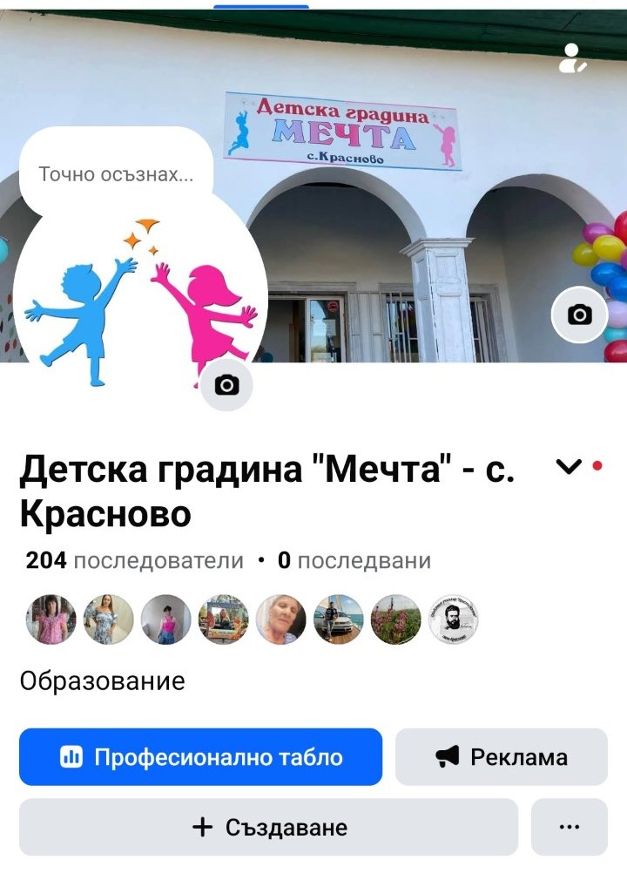
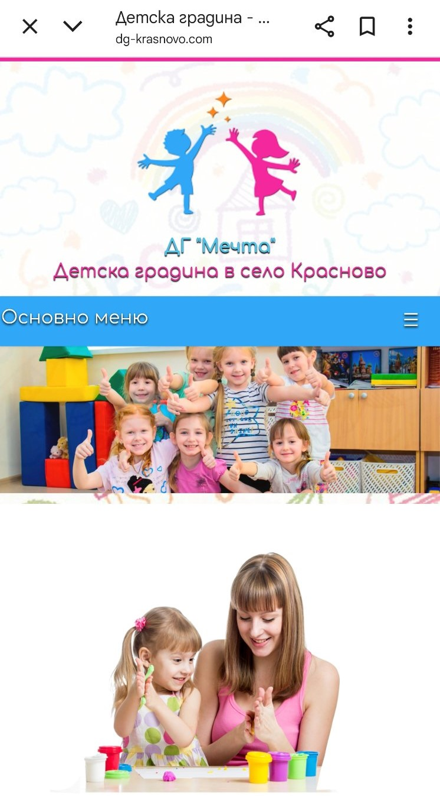
Онлайн присъствие
Уебсайт - https://dg-krasnovo.com/
Фейсбук страница - https://www.facebook.com/profile.php?id
Вайбър групи с родителите

Slide 9
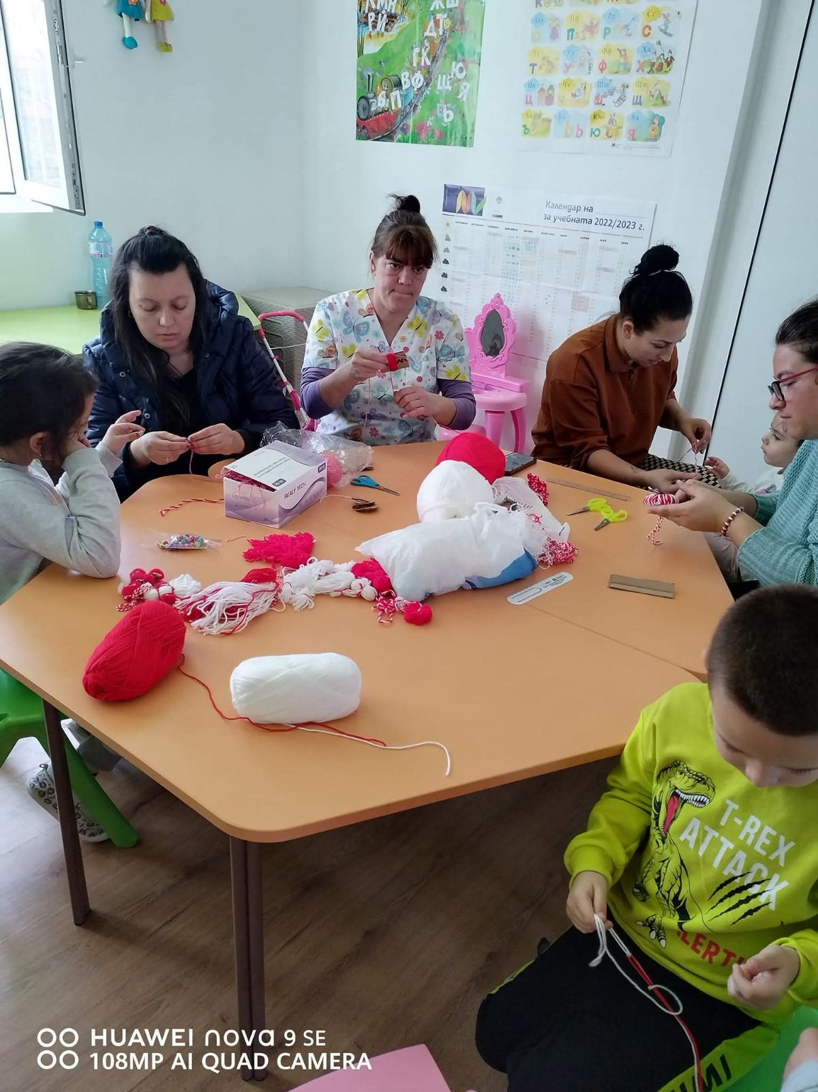
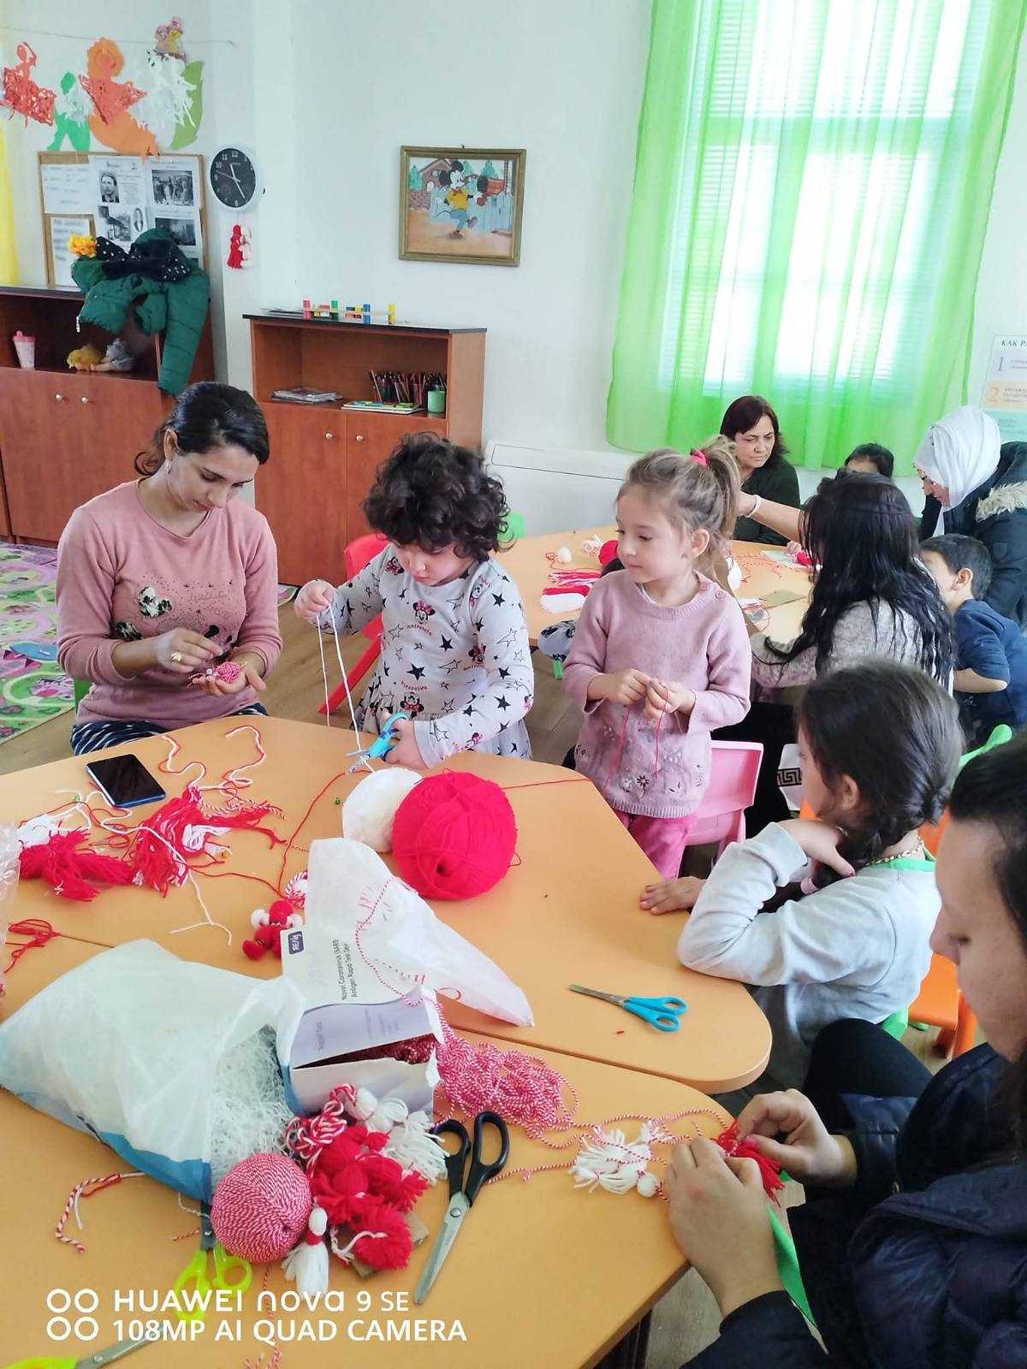
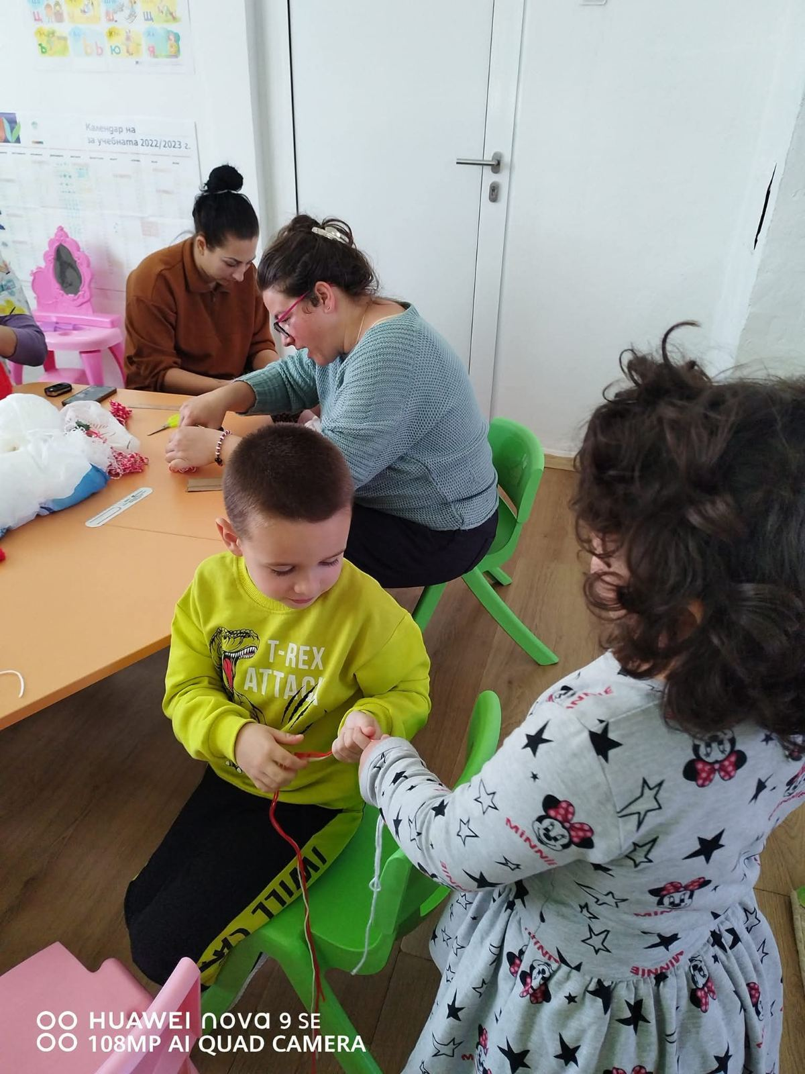
Дни на отворени врати и работилнички с родители

Slide 10
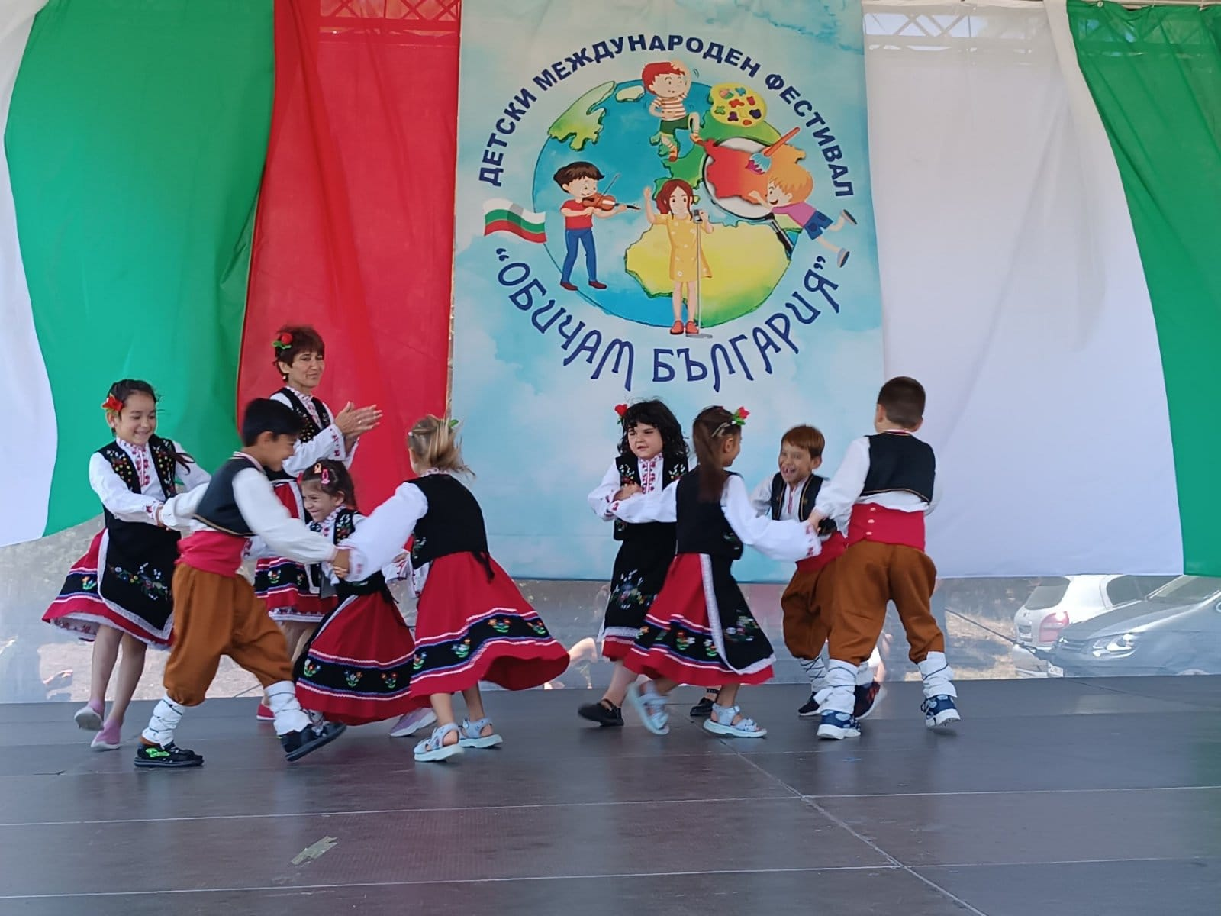
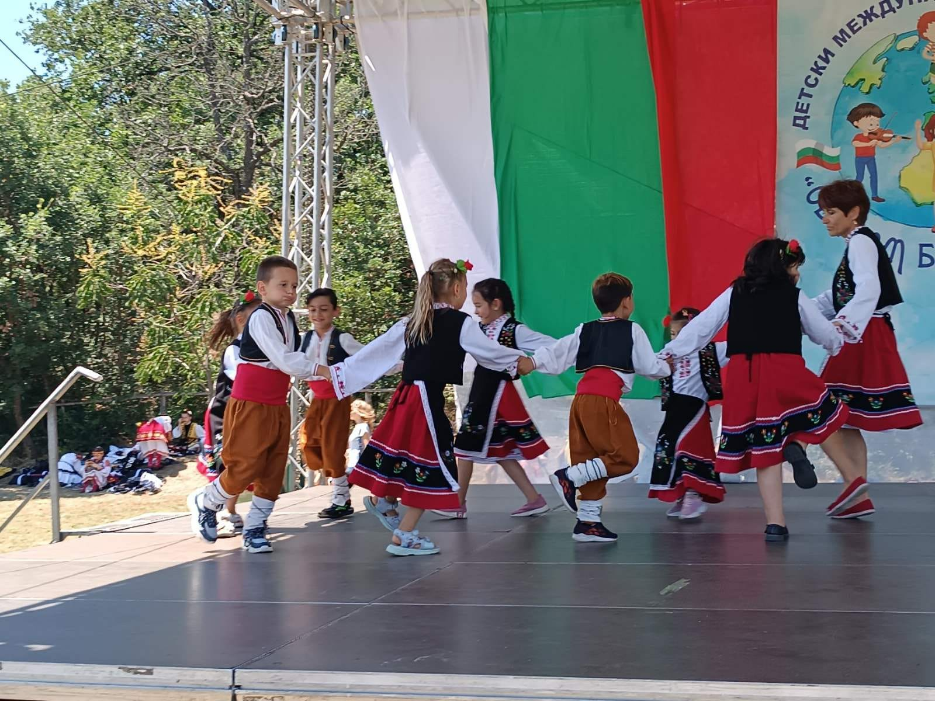
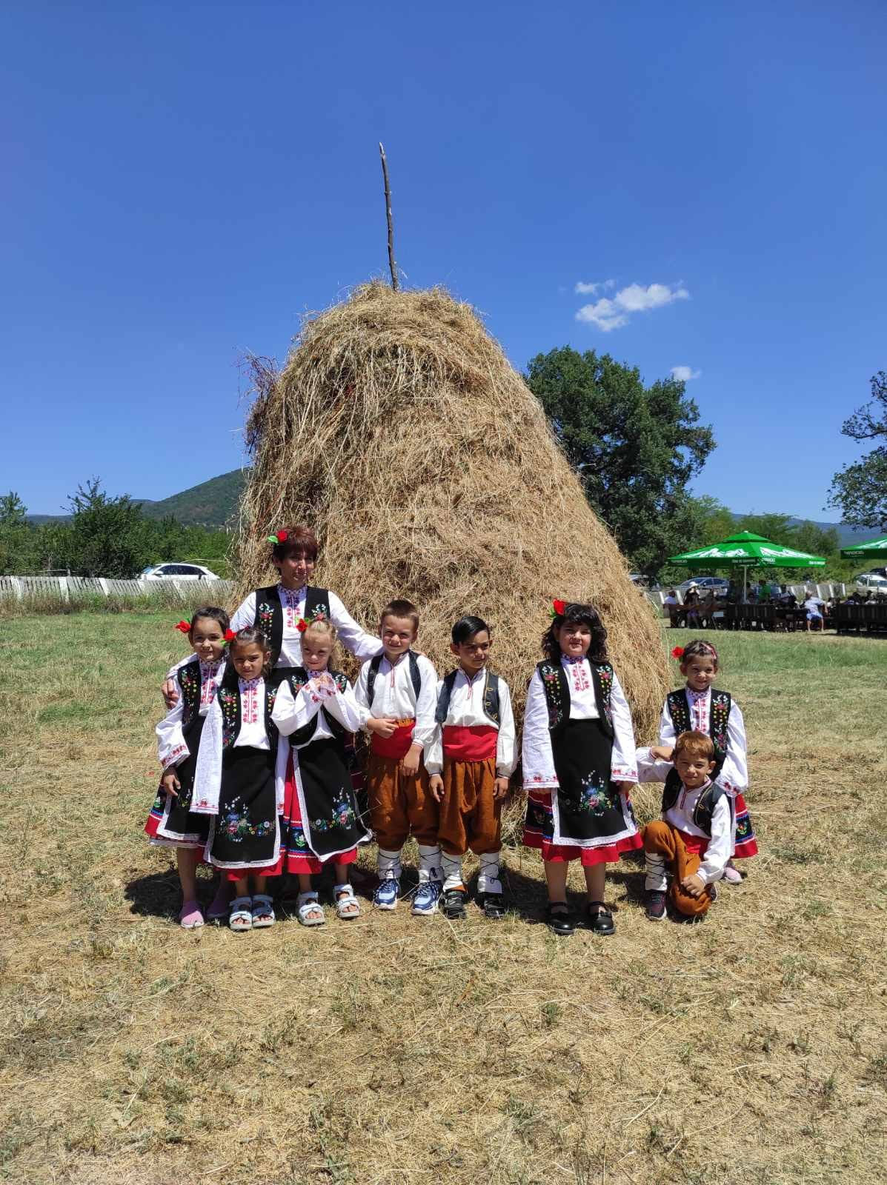
Участия в местни събития
Детски международен фестивал за култура и изкуство

Slide 11
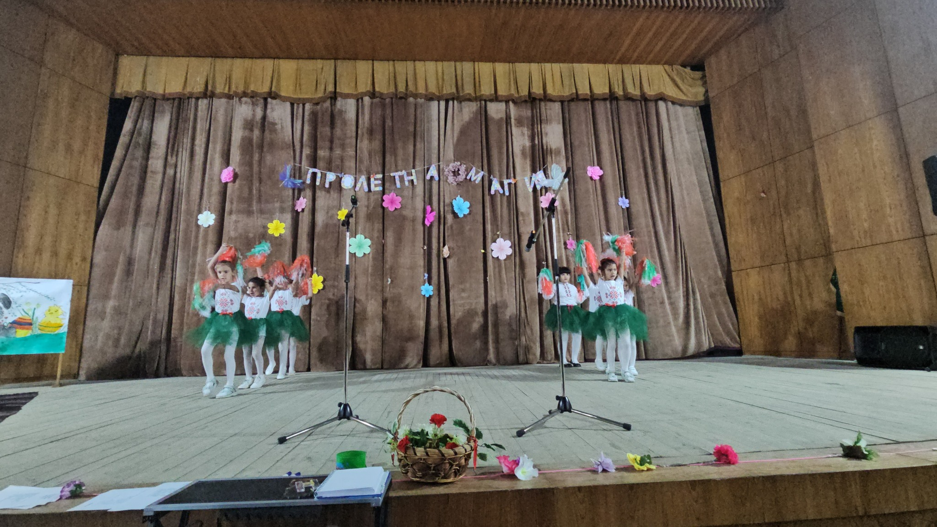
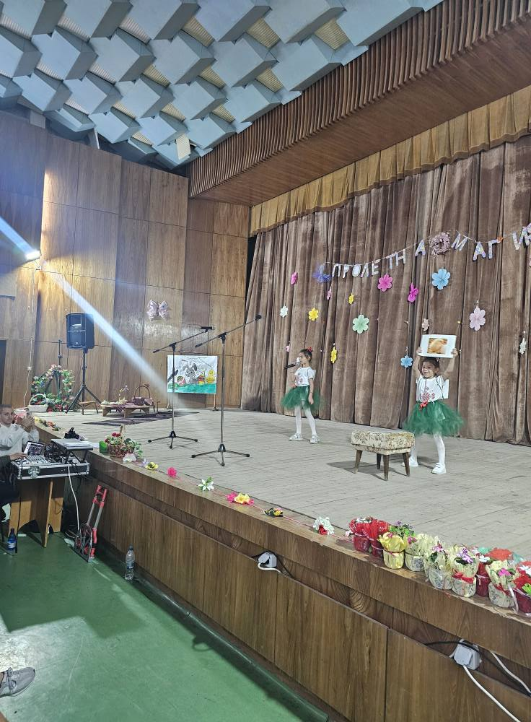
Училищно тържество „ Пролетна магия“

Slide 12
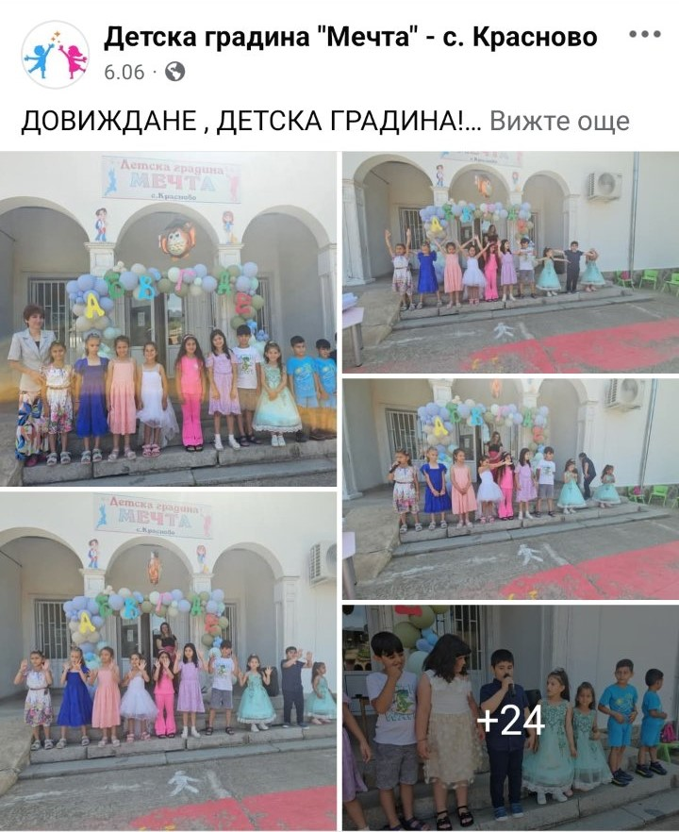
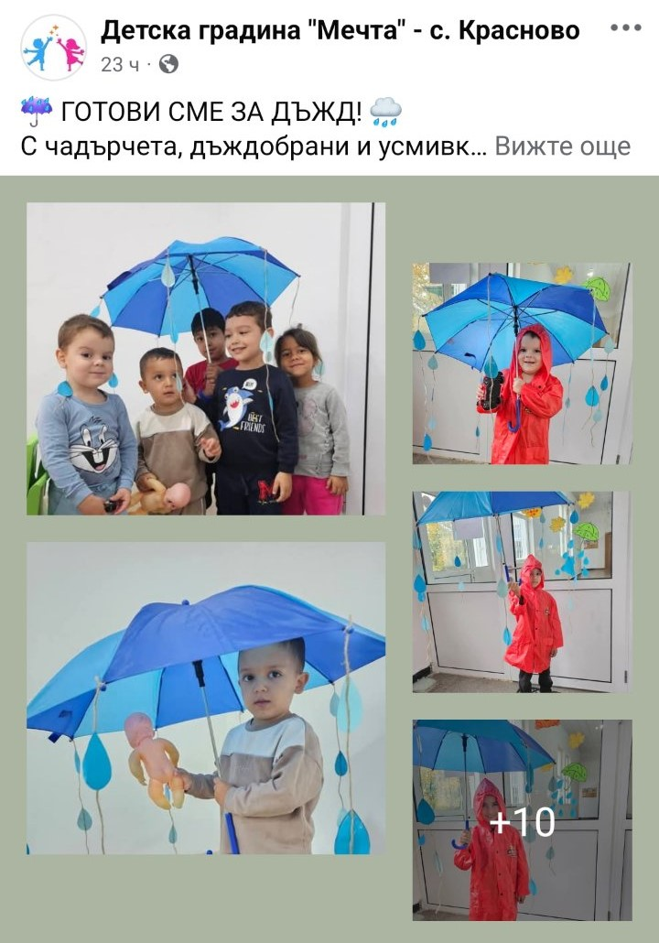
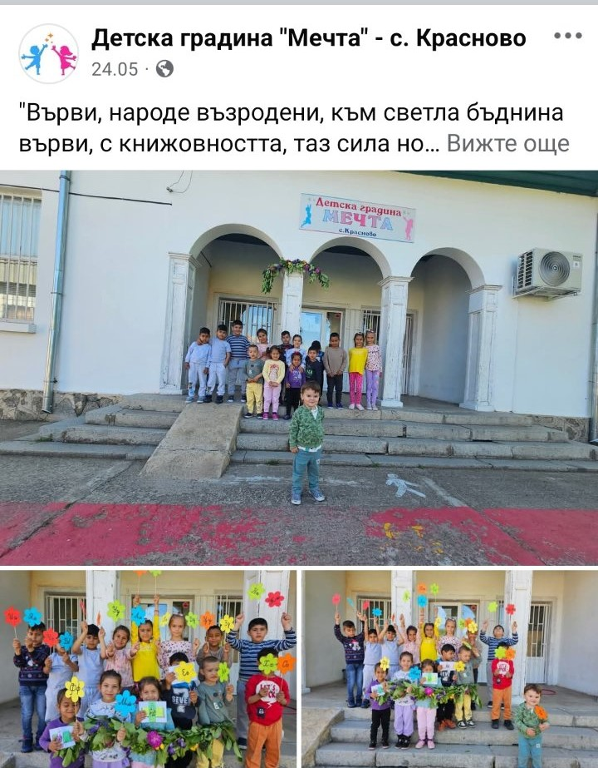
Празници и ежедневни дейности

Slide 13
Заключение
Механизмът за обхват в детската градина е ключов инструмент за гарантиране на равния достъп до предучилищно образование и ранно развитие на всяко дете. Чрез ефективно взаимодействие между институциите и семейството се осигурява не само включването, но и задържането на децата в образователната система. Успешното прилагане на този механизъм допринася за социалната интеграция, намаляване на неравенствата и изграждане на устойчива основа за бъдещото училищно и личностно развитие.

Slide 14
БЛАГОДАРЯ ЗА ВНИМАНИЕТО!

